Slide 1
Educação Permanente dos Profissionais de Saúde: A Universidade Aberta do SUS
Vinícius de Araújo Oliveira, MD, MPH
Coordenador de Gestão de Conhecimento

Slide 2
Cadeia de meios para atingir fins¹
Ações educativas para profissionais de saúde
Qualificar os serviços de saúde
Atingir cobertura universal dos serviços de saúde
Melhorar a duração e qualidade de vida da população
1. Frenk, J. Apresentação na PMAC Transformative Learning, Bangkok, 2014
Notes:
Foco da apresentação do Frenk foi a experiência com MOOC, aumento de escala educacional e riqueza do debate e engajamento
Nosso modelo é melhor que o dos MOOC para países como os nossos.

Slide 3
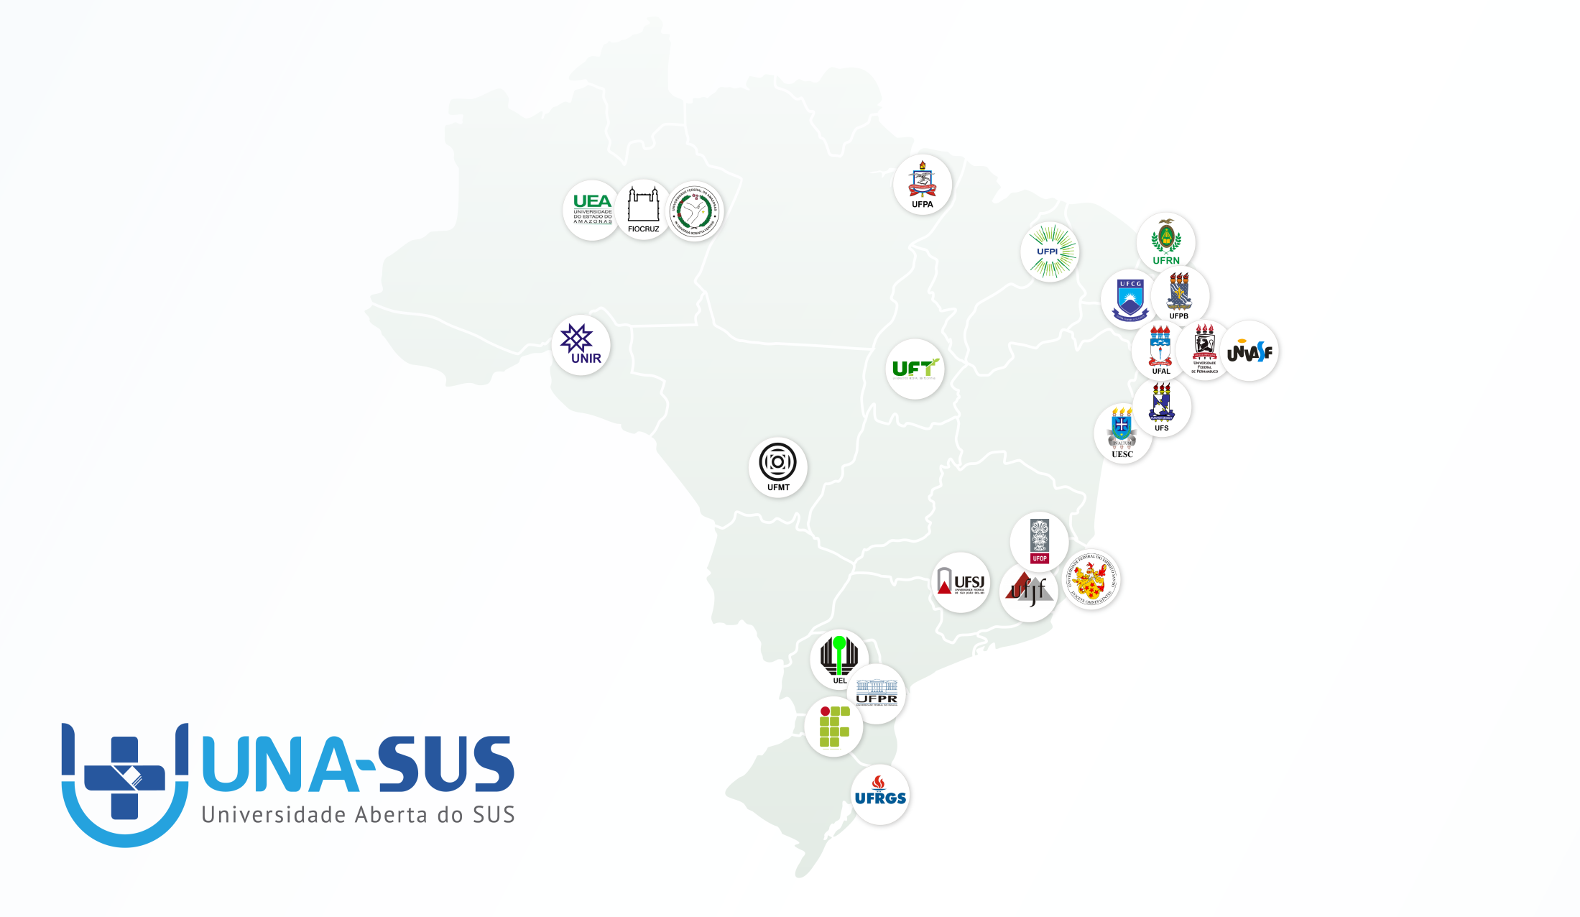

Slide 4
Ofertas educacionais da UNA-SUS
Pós-graduação
Programas de
qualificação
Cursos livres
Módulos Educacionais
em Atenção Básica
Especialização
Redes prioritárias
Saúde coletiva
Temas Clínicos
Temas de Equidade
(Negros, LGBTT, Campo e Floresta)
Agravos específicos
Dengue
Influenza
Tuberculose
Hanseníase ...
Saúde da Família
Saúde ambiental
Saúde Materno-Infantil
Saúde Mental
Saúde do Idoso
Assistência Farmacêutica
Epidemiologia e Geoprocessamento
Atenção Domiciliar
Saúde Mental
Políticas de provisão
Provab
Mais Médicos
Mestrado
Saúde da Família
4
Notes:
Curso de ética em pesquisa no forno
Curso de co-infecção TB e HIV

Slide 5
Como fazemos?

Slide 6
Conteúdos livres
O material didático produzido pela UNA-SUS pode ser livremente acessado por todos
Rigoroso ritual de negociação e cessão de direitos autorais e de uso de voz e imagem
Uso por estudantes e professores é liberado pela licença padrão
Alguns usos específicos – tradução, adaptação para incorporação em cursos – requerem cadastro e licença

Slide 7
Formas de comunicação
Comunicação direta
Encontros presenciais
Visitas de supervisão
Telecomunicação
TV UHF / Satélite
Video-streaming
Webconferências
Comunicação mediada
Material impresso
Ambientes online
Material para leitura online
Material para imprimir
Videos e animações
Material interativo
Material para celulares e tablets
Notes:
- Biblioteca Caixas azuis = pólo de educação a distância

Slide 8
Notes:
- Mobile Health – uso cotidiano e independente do equipamento

Slide 10
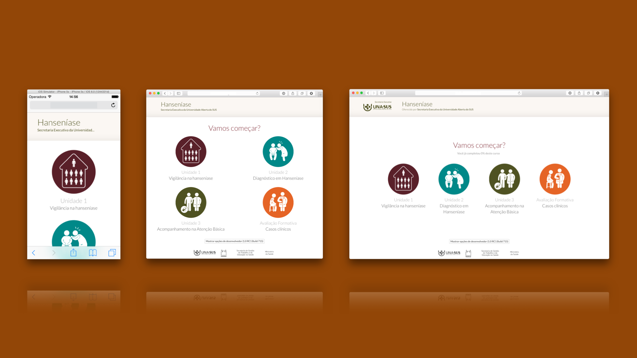

Slide 12
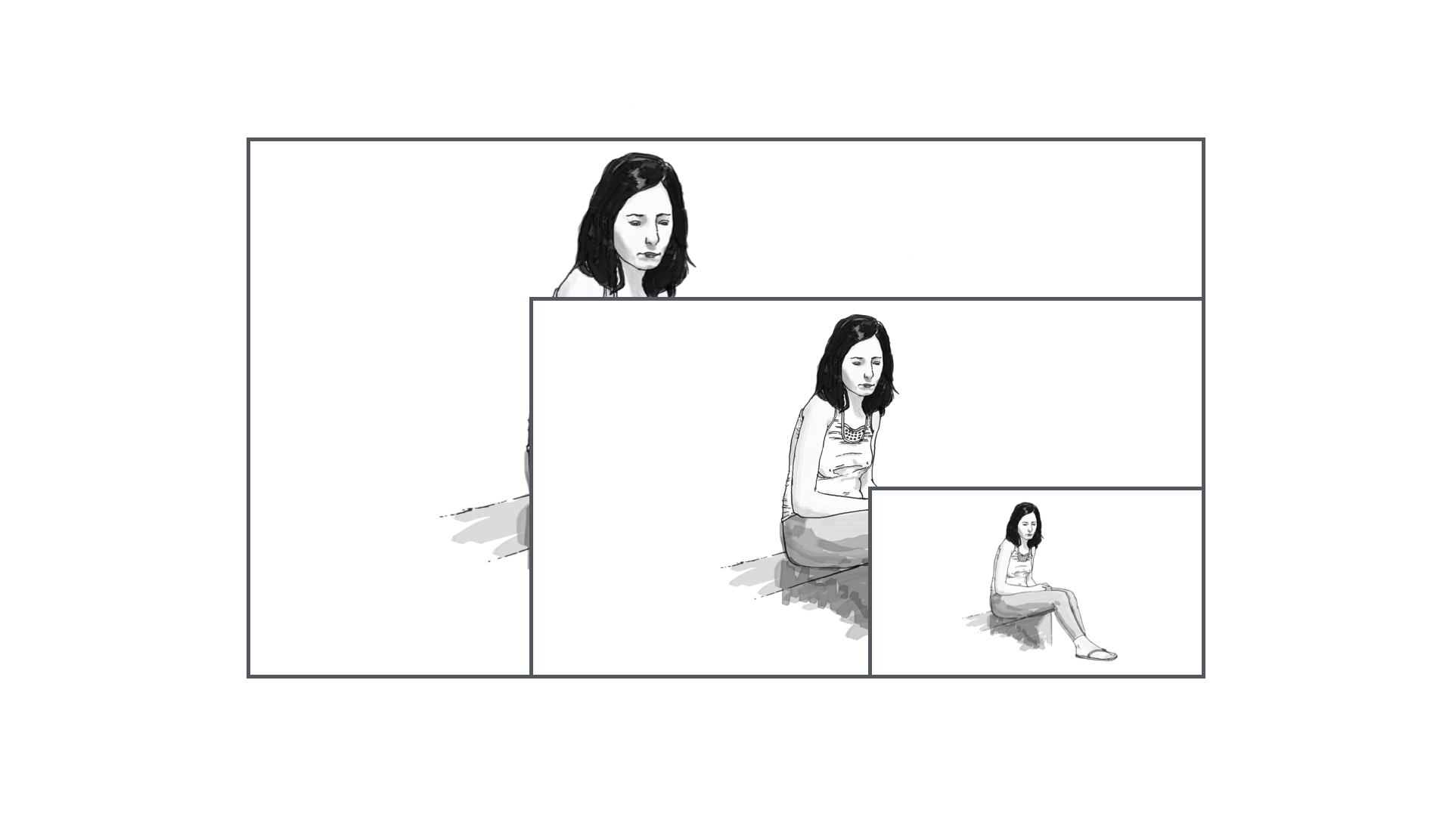

Slide 13
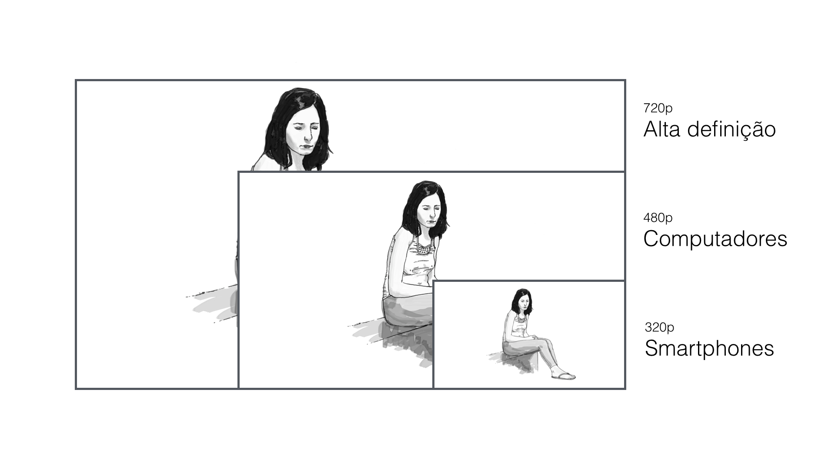

Slide 14
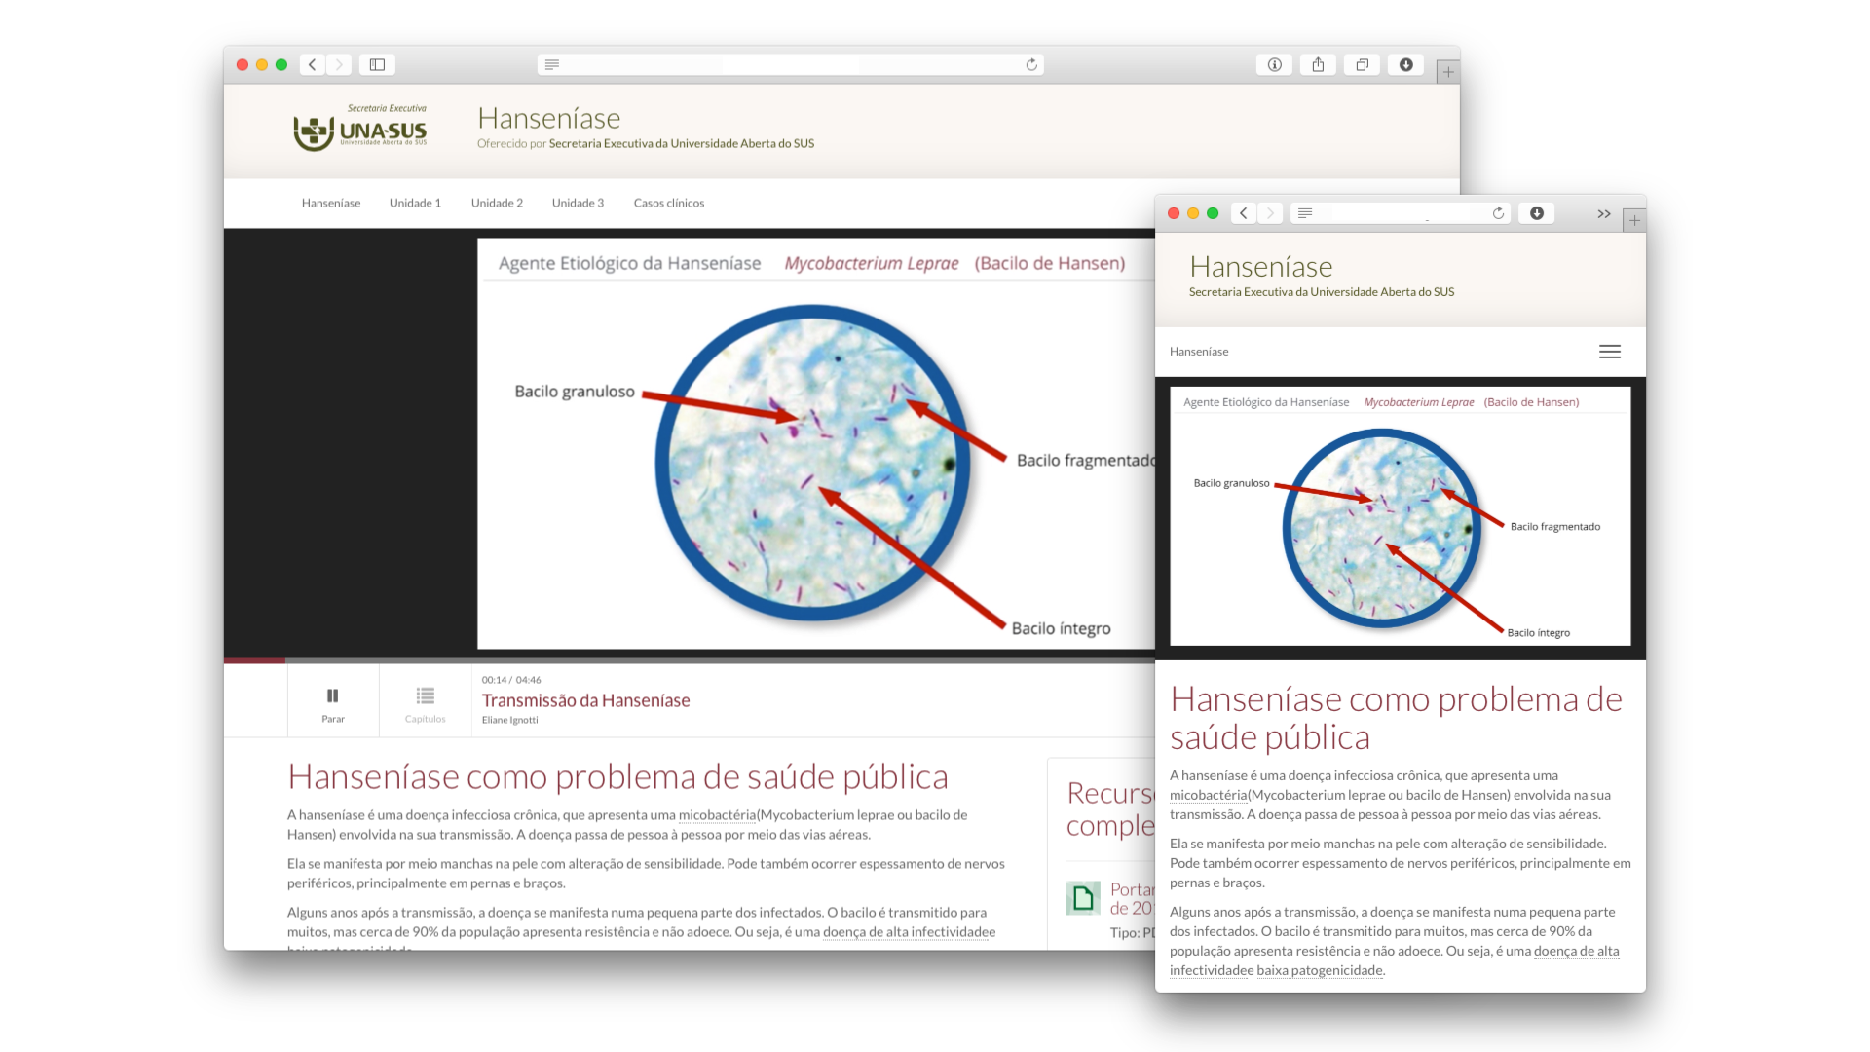

Slide 15
Login e senha na UNA-SUS
Matrícula? CPF
Seu login e senha da sua Universidade
Autenticação Federativa SAML 2.0
Cadastro na Plataforma Arouca
Autocadastro
Confirmação de identidade via Plataforma Arouca frente a bases de dados oficiais (CNES, Conselhos Profissionais, CNRM, INEP, RAIS, etc..)
Notes:
- Não precisamos dos seus bancos de dados / mailing de clientes!

Slide 16
Moodle = cursos Dspace = repositórios
Modulares
Código fonte aberto
Diversas API abertas
SAML 2.0
Webservices
LTI
Comunidade ativa
Boa documentação
Notes:
Tampouco queremos vender software!

Slide 17
SOA
Pessoas
Empoderar os tomadores de decisão
Processos
Alinhar a TI com a operação do negócio
Prática
Empregar as melhores práticas
Plataforma
Aumentar a eficiência operacional

Slide 18
SOA – UNA-SUS
SGP/MS
Sistema de Gerenciamento de Programas
SAML 2
Federação de Autenticação
UNA-SUS
UFPEL
Dep. de Saúde Social
Webservices
Webservices
SE/UNA-SUS
Secretaria Executiva
CNPS
Cadastro Nacional de Profissionais de Saúde
Monitoramento
UFMG
Databases
Plataforma AROUCA
Databases
WEB Portfólios
Formulários
Webservices
Webservices
Provab
Provab 2013
Mais Médicos
Databases
Webservices
Instituições do
Sistema UNA-SUS
Cursos SE/UNA-SUS
OAI-PMH
ARES
Acervo de Recursos Educacionais em Saúde
Open Search

Slide 19
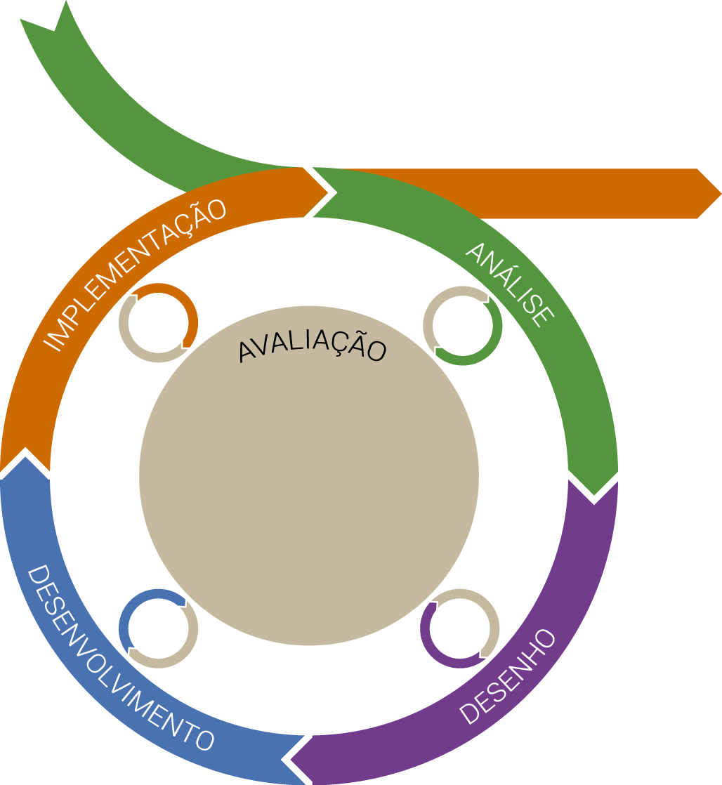
Produção
Publicação no ARES
Plano de trabalho
Testes
Objetivos educacionais , obras de referência, recursos reutilizáveis
protótipos completos
Validação externa
Preparação do ambiente virtual
Validação interna
Desenho de modelo com atividades educacionais
Autoria de roteiros, produção de recursos
Plano didático
Cronograma de produção
Notes:
Termo de Coperação entre instituição escolhida e Fiocruz
Plano financeiro

Slide 20
Moodle
Interação
Conteúdo
Avaliação

Slide 21
Fluxo
Autenticação
UFMG
Permissão
Módulo de Matrícula – Integração com Plataforma Arouca
UFPel
CNPS
SE/UNA-SUS
Consoli-dação
Atividades
Páginas Web
Celulares / Tablets
Aplicações externas (LTI)
Moodle
Plataforma Arouca

Slide 22
Resultados

Slide 23
Números
População alvo: 2,3 mi
Total de matrículas: 130.288 em 5.057 municípios
Cadastros com CPF e e-mail validados: 124 mil
Registros de interesse: 35 mil
Cursos
Atenção domiciliar: 28 mil matrículas, 17 mil pessoas
SVS: 36mil matrículas, 25mil pessoas
Chamados de suporte: 34 mil

Slide 24
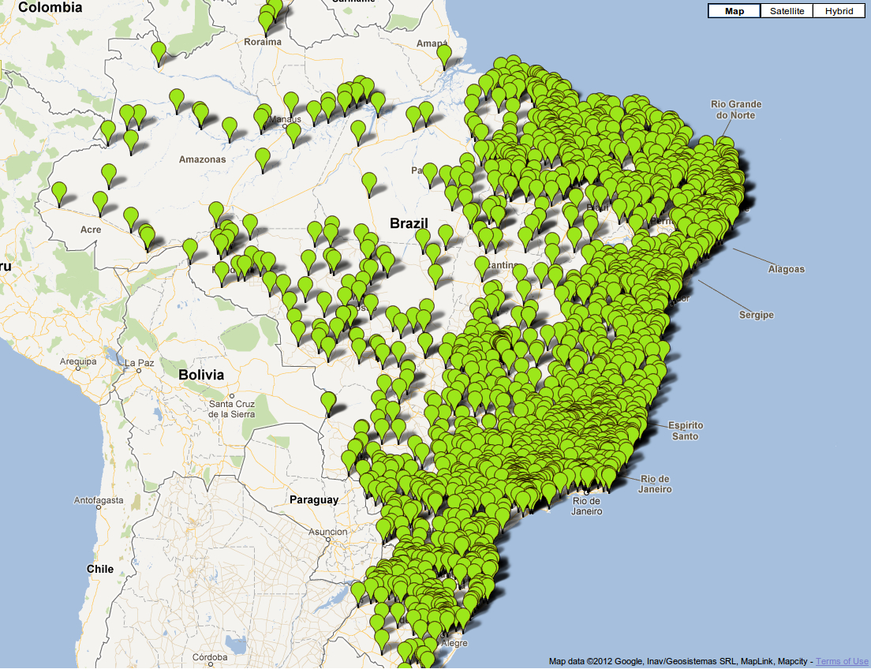
Cobertura Municipal
Notes:
Olha o nosso geoprocessamento aí

Slide 25
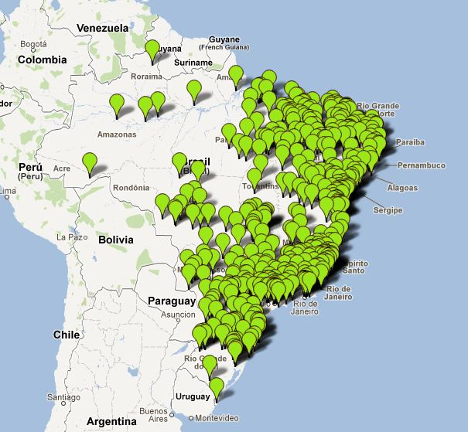
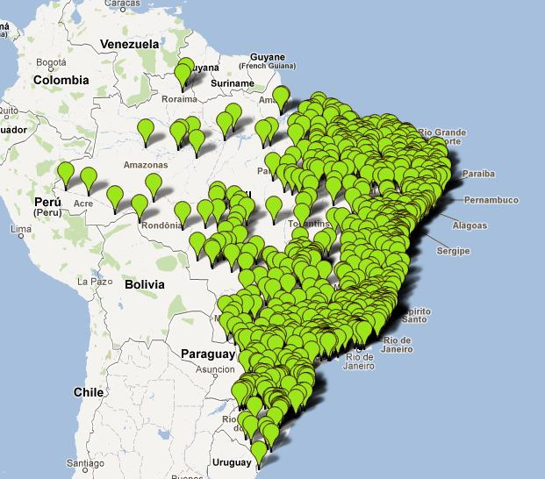
Acesso ao Curso de Atualização no Manejo Clínico da Dengue
PRIMEIRA SEMANA
PRIMEIRO MÊS

Slide 26
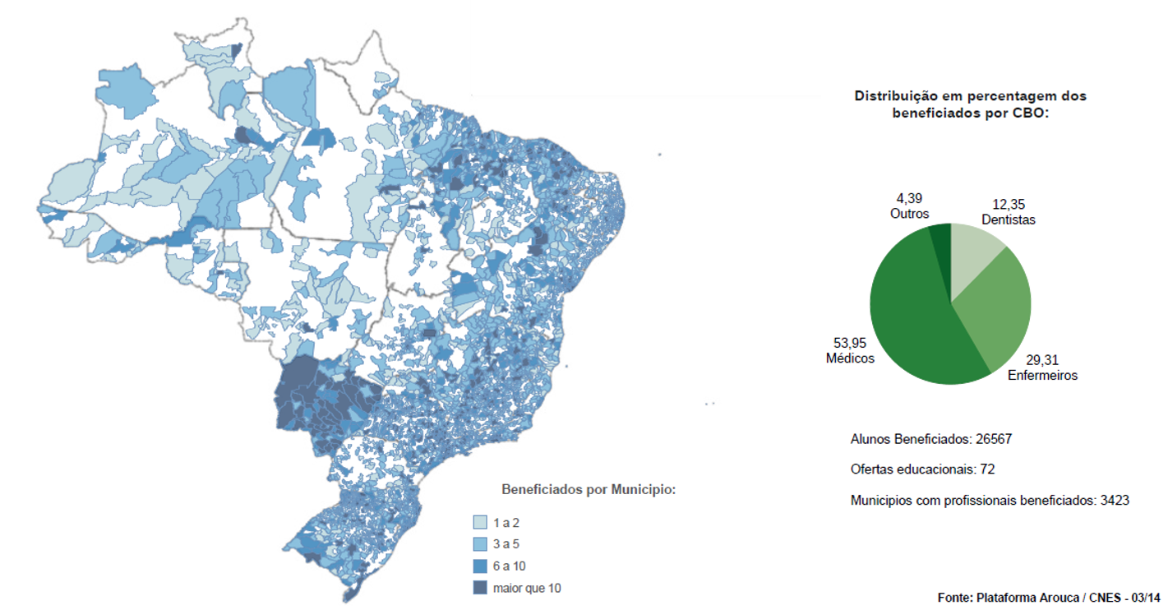
Municípios de atuação dos alunos beneficiados pelos cursos em Saúde da Família e Atenção Básica, ofertados pelo Sistema UNA-SUS
Notes:
Curso de ética em pesquisa no forno
Curso de co-infecção TB e HIV

Slide 27
Cursos Online Abertos – TB, Dengue e Vacinação HPV
Curso | Ofertante | Beneficiados
Atualização Do Manejo Clínico Da Dengue | SE/UNASUS | 9.401
Ações Para Controle Da Tuberculose Na Atenção Básica | SE/UNASUS | 8.602
Vacinação Contra O Papilomavírus Humano (Hpv) | UFPE | 6.935
Notes:
Curso de ética em pesquisa no forno
Curso de co-infecção TB e HIV

Slide 28
ARES – situação atual
Tipos de recurso educacional
Material Multimídia | 445
Texto | 295
Vídeo | 86
Material Interativo | 97
Slide/Apresentação | 39
Imagem | 30
Animação | 17
Áudio | 13
Diagrama | 1
Recursos publicados no ARES
Instituição | Objetos simples | Objetos de aprendizagem | Modelos de cursos | TOTAL
Universidade Federal de Santa Catarina (UFSC) | 103 | 392 | 1 | 496
Universidade Federal do Maranhão (UFMA) | 48 | 122 | 34 | 204
Universidade Federal de Ciências da Saúde de Porto Alegre (UFCSPA) | 128 | 0 | 0 | 128
Universidade Federal do Rio de Janeiro (UFRJ) | 21 | 23 | 7 | 51
Universidade Federal do Ceará (UFC) | 31 | 9 | 3 | 43
SE/UNA-SUS | 19 | 18 | 3 | 40
Universidade Federal de São Paulo (Unifesp) | 0 | 23 | 0 | 23
Universidade Federal de Minas Gerais (UFMG) | 2 | 0 | 20 | 22
Universidade Federal do Mato Grosso do Sul / Fiocruz Cerrado-Pantanal (UFMS) | 16 | 3 | 0 | 19
Universidade do Estado do Rio de Janeiro (UERJ) | 4 | 0 | 3 | 7
TOTAL | 372 | 590 | 71 | 1033

Slide 29
Obrigado!
Vinícius de Araújo Oliveira, MD, MPH
Coordenador de Gestão de Conhecimento
viniciusoliveira@unasus.gov.br
(61) 3315-4517

